Slide 1
OSS開発における
情報交換の効率改善へ
向けたタイムラグ分析手法の提案
◎小山貴和子，伊原彰紀，柗本真佑，
亀井靖高，大平雅雄，松本健一
奈良先端科学技術大学院大学 情報科学研究科
Notes:
＠はアニメーション

Slide 2
背景
オープンソースソフトウェア（OSS）は，世界中に点在する様々な習慣を持つ開発者により開発が進められている
  タイムゾーンの違いにより，食事や睡眠の時間帯が異なる
  生活時間帯（昼型や夜型）の違いにより，活動の時間帯が異なる
開発における意思決定や合意形成をはかることが困難である
Notes:
OSSは，世界中に点在する様々な習慣を持つ開発者により開発が進められている．このような開発環境では，
・タイムゾーンが違うから，生活の時間帯（ライフサイクル）が異なる
・生活時間帯（ライフスタイル）が違うから，活動の時間帯（開発従事時間帯）が異なる
場合があると考えられる．
このように，生活の時間帯や活動の時間帯のズレにより，開発における意思決定や合意形成をはかることが難しいと考える．

Slide 3
現状の問題点
分散開発ではリアルタイムに議論する時間を確保することが容易ではない
  企業の分散開発では開発者間の時差の値が大きくなるほど，リアルタイムな情報交換が困難となる[1]
  OSS開発では開発者間の地域の違いが影響し，情報交換のタイムラグをもたらす[2]
情報交換のタイムラグが発生している時刻を特定することで，リアルタイムな議論が実現可能となる
[1] Suprateek, S., Sundeep, S.: Implications of space and time for distributed work: an interpretive study of US-Norwegian systems development teams, European Journal of Information Systems, v.13 n.1, p.3-20 (2004).
[2] Nguyen, T., Wolf, T. and Damian, D.: Global software development and delay: does distance still matter?, Proceedings of the International Conference on Global Software Engineering, pp.45–54 (2008).
Notes:
分散開発ではリアルタイムに議論する時間を確保することが容易ではない．
例えば，企業の分散開発では開発者間の時差の値が大きくなるほど，リアルタイムな情報交換が困難となるという報告がある．さらに，OSS開発でも開発者間の地域の違いが影響し，情報交換のタイムラグをもたらすという報告があります．
リアルタイムに議論する時間を確保するためには，＠情報交換のタイムラグが発生している時刻を特定することで，リアルタイムな議論が実現可能となると考える．

Slide 4
目的とアプローチ
目的
  OSSプロジェクト内における情報交換のタイムラグの実態把握および情報交換の効率化を支援する
アプローチ
  メッセージの送信日時，送信場所，返信までに要した時間（返信時間）を用いて，情報交換のタイムラグが発生しにくい時刻を特定する
    (1)開発者の地理的分布と地域別の活動時間帯の把握
    (2)地域間毎の情報交換所要時間の分布把握
    (3)最適な送信タイミングの特定
Notes:
本研究では，OSSプロジェクト内における情報交換のタイムラグの実態把握および情報交換の効率化を支援することを目的とする．
アプローチとしては，メッセージの送信日時，送信場所，返信時間を用いて，情報交換のタイムラグが発生しにくい時刻を特定する．その方法として，以下の3つの分析手法を提案する．

Slide 5
分析準備
送信と返信の関係抽出
From: kiwako-k@gmail.com (Kiwako Koyama)
Date: Wed, 29 Apr 2009 10:33:53 UTC+9
Subject: [Python-Dev] PEP 383
Message-ID: mail A
メール本文・・・・・・・・・・
mail A : _________
mail B : Re:_________
mail C : Re:Re:_________
mail D : Re:_________
mail E : _________
mail A : _________
mail B : Re:_________
mail C : Re:Re:_________
mail D : Re:_________
mail E : _________
返信時間
From: akinori@hotmail.com (Akinori Ihara)
Date: Tue, 28 Apr 2009 22:40:04 UTC-4
Subject: [Python-Dev] PEP 383
Message-ID: mail B
In-Reply-To: mail A
メール本文・・・・・・・・・・
返信時間
Notes:
分析手法の説明に入る前に，本研究で用いるデータについて説明する．
この図は，情報交換におけるスレッドの様子を表したものである．＠mail Aとmail Bに関する詳しいデータはこのようになり，各メッセージの送信日時と送信場所を抽出することができる．送信場所は世界協定時（UTC）との時差から，該当する地域が特定できる．また，返信先とメッセージIDが一致するかどうかで送信と返信の関係を抽出することができる．さらに，＠送信と返信の関係にあるメッセージの送信日時の差分から返信時間を求めることができる．
本研究では，メッセージの送信日時，送信場所，返信時間を用いて，提案する分析手法を行っていく．

Slide 6
分析手順
(1)開発者の地理的分布と地域別の活動時間帯の把握
目的
  情報交換の多い地域／少ない地域を特定する
  地域別の活動時間帯を把握する
方法
  送信場所別にメッセージの返信数を求める
  分析対象とする地域の現地時刻別の返信数を求める
Notes:
分析手法(1)の開発者の地理的分布と地域別の活動時間帯の把握では，情報交換の多い地域あるいは少ない地域を特定し，地域別の活動時間帯を把握することを目的とする．方法として，まず送信場所別にメッセージの返信数を求める．この方法により，＠情報交換を活発に行っている地域を確認することができると考える．次に，分析対象とする地域の現地時刻別の返信数を求め，地域毎の活動時間帯を把握する．

Slide 7
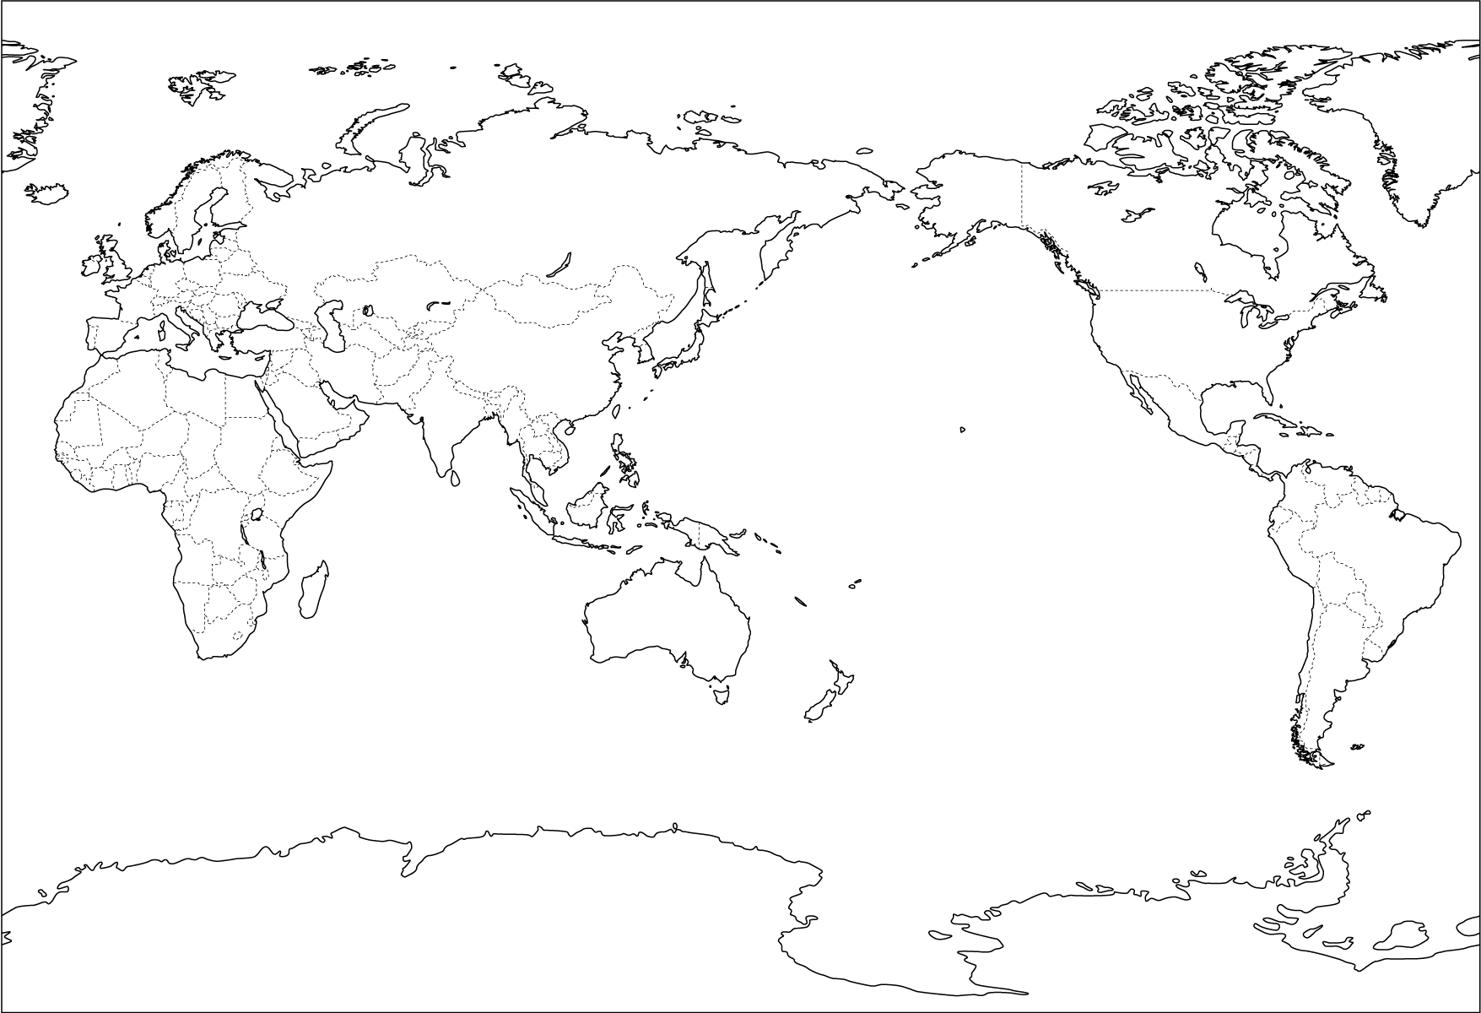
分析手順
(2)地域間毎の情報交換所要時間の分布把握
目的
  タイムゾーンの違い（時差）による情報交換のタイムラグを確認する
方法
  同一タイムゾーン内および異なるタイムゾーン間において返信時間の分布を分析する
送信地域→返信地域 | 返信時間（時）
●→● | 1.5
▲→▲ | 2.0
●→▲ | 5.3
▲→● | 9.6
出典：http://www.freemap.jp/
Notes:
分析手法(2)の地域毎の情報交換所要時間の分布把握では，タイムゾーンの違いによる情報交換のタイムラグを確認することを目的とする．方法として，＠同一タイムゾーン内および＠異なるタイムゾーン間において返信時間の分布を分析する．この方法により，時差の有無の違いによる情報交換のタイムラグの実態を確認することができると考える．

Slide 8
分析手順
(3)最適な送信タイミングの特定
目的
  情報交換のタイムラグが発生しやすい／発生しにくい送信時刻を特定する
方法
  送信者のメッセージ送信時刻（送信時刻）と返信者のメッセージ送信時刻（返信時刻）から各時刻の返信数を分析する
地域Aと地域Bの時差は3時間
 |  |  | 地域Bの返信時刻
地域 A の送信時刻
 |  |  | 0 | 2 | 2 | 61 | 80 | 24 | 12 | 2
 |  |  | 地域Bの返信時刻
地域 A の送信時刻 |  |  | 0
 |  |  |  | 0
 |  |  |  |  | 0
 |  |  |  |  |  | 0
 |  |  |  |  |  |  | 0
 |  |  |  |  |  |  |  | 0
 |  |  |  |  |  |  |  |  | 0
 |  |  |  |  |  |  |  |  |  | 0
3 | 6 | 9 | 12 | 15 | 18 | 21 | 0 | 3
3 | 6 | 9 | 12 | 15 | 18 | 21 | 0 | 3
0
3
6
9
12
15
18
21
0
+15 | +18 | +21 | 0 | +3 | +6 | +9 | +12
0
3
6
9
12
15
18
21
0
(a)タイムラグ
(b)返信数
Notes:
分析手法(3)の最適な送信タイミングの特定では，情報交換のタイムラグが発生しやすい時刻あるいは発生しにくい時刻を特定することを目的とする．方法として，送信者のメッセージ送信時刻と返信者のメッセージ送信時刻から各時刻の返信数を分析する．
図の各行は送信時刻，各列は返信時刻を表す．地域Aと地域Bの時差が3時間のとき，対角線上にタイムラグ0となるように返信時刻を合わせる．＠左の図は各時刻におけるタイムラグの大きさを表し，右の図は各時刻におけるメッセージの返信数を表す．例えば，地域Aの9時から12時に送信し，＠地域Bの15時から18時に返信があった場合，タイムラグは+3時間であり，返信数は80件であることを示す．

Slide 9
分析手順
(3)最適な送信タイミングの特定
目的
  情報交換のタイムラグが発生しやすい／発生しにくい送信時刻を特定する
方法
  送信者のメッセージ送信時刻（送信時刻）と返信者のメッセージ送信時刻（返信時刻）から各時刻の返信数を分析する
地域Aと地域Bの時差は3時間
 |  |  | 地域Bの返信時刻
地域 A の送信時刻 |  |  | 0
 |  |  |  | 0
 |  |  |  |  | 0
 |  |  |  |  |  | 0
 |  |  |  |  |  |  | 0
 |  |  |  |  |  |  |  | 0
 |  |  |  |  |  |  |  |  | 0
 |  |  |  |  |  |  |  |  |  | 0
 |  |  | 地域Bの返信時刻
地域 A の送信時刻 |  |  | 7 | 17 | 16 | 2 | 5 | 3 | 2 | 0
 |  |  | 0 | 9 | 7 | 5 | 3 | 2 | 2 | 0
 |  |  | 0 | 0 | 9 | 13 | 9 | 8 | 4 | 1
 |  |  | 0 | 2 | 2 | 61 | 80 | 24 | 12 | 2
 |  |  | 1 | 8 | 5 | 6 | 57 | 35 | 17 | 0
 |  |  | 6 | 13 | 11 | 3 | 4 | 54 | 57 | 1
 |  |  | 4 | 39 | 11 | 3 | 0 | 1 | 30 | 12
 |  |  | 4 | 42 | 7 | 3 | 7 | 2 | 2 | 6
3 | 6 | 9 | 12 | 15 | 18 | 21 | 0 | 3
3 | 6 | 9 | 12 | 15 | 18 | 21 | 0 | 3
0
3
6
9
12
15
18
21
0
+15 | +18 | +21 | 0 | +3 | +6 | +9 | +12
0
3
6
9
12
15
18
21
0
(a)タイムラグ
(b)返信数
Notes:
各返信数がこのように配列された場合，返信数の多い時刻を俯瞰的に把握するために，返信数に合わせて

Slide 10
分析手順
(3)最適な送信タイミングの特定
目的
  情報交換のタイムラグが発生しやすい／発生しにくい送信時刻を特定する
方法
  送信者のメッセージ送信時刻（送信時刻）と返信者のメッセージ送信時刻（返信時刻）から各時刻の返信数を分析する
地域Aと地域Bの時差は3時間
 |  |  | 地域Bの返信時刻
地域 A の送信時刻 |  |  | 0
 |  |  |  | 0
 |  |  |  |  | 0
 |  |  |  |  |  | 0
 |  |  |  |  |  |  | 0
 |  |  |  |  |  |  |  | 0
 |  |  |  |  |  |  |  |  | 0
 |  |  |  |  |  |  |  |  |  | 0
 |  |  | 地域Bの返信時刻
地域 A の送信時刻 |  |  | 7 | 17 | 16 | 2 | 5 | 3 | 2 | 0
 |  |  | 0 | 9 | 7 | 5 | 3 | 2 | 2 | 0
 |  |  | 0 | 0 | 9 | 13 | 9 | 8 | 4 | 1
 |  |  | 0 | 2 | 2 | 61 | 80 | 24 | 12 | 2
 |  |  | 1 | 8 | 5 | 6 | 57 | 35 | 17 | 0
 |  |  | 6 | 13 | 11 | 3 | 4 | 54 | 57 | 1
 |  |  | 4 | 39 | 11 | 3 | 0 | 1 | 30 | 12
 |  |  | 4 | 42 | 7 | 3 | 7 | 2 | 2 | 6
3 | 6 | 9 | 12 | 15 | 18 | 21 | 0 | 3
3 | 6 | 9 | 12 | 15 | 18 | 21 | 0 | 3
0
3
6
9
12
15
18
21
0
+15 | +18 | +21 | 0 | +3 | +6 | +9 | +12
0
3
6
9
12
15
18
21
0
(a)タイムラグ
(b)返信数
Notes:
各セルをグレースケールで色付けする．本研究では，返信数の最小値を白で，最大値を黒で色付けする．
さらに，返信数の値を削除することで，

Slide 11
分析手順
(3)最適な送信タイミングの特定
目的
  情報交換のタイムラグが発生しやすい／発生しにくい送信時刻を特定する
方法
  送信者のメッセージ送信時刻（送信時刻）と返信者のメッセージ送信時刻（返信時刻）から各時刻の返信数を分析する
地域Aと地域Bの時差は3時間
 |  |  | 地域Bの返信時刻
地域 A の送信時刻 |  |  | 0
 |  |  |  | 0
 |  |  |  |  | 0
 |  |  |  |  |  | 0
 |  |  |  |  |  |  | 0
 |  |  |  |  |  |  |  | 0
 |  |  |  |  |  |  |  |  | 0
 |  |  |  |  |  |  |  |  |  | 0
 |  |  | 地域Bの返信時刻
地域 A の送信時刻
3 | 6 | 9 | 12 | 15 | 18 | 21 | 0 | 3
3 | 6 | 9 | 12 | 15 | 18 | 21 | 0 | 3
0
3
6
9
12
15
18
21
0
+15 | +18 | +21 | 0 | +3 | +6 | +9 | +12
0
3
6
9
12
15
18
21
0
(a)タイムラグ
(b)返信数
Notes:
返信数の多い時刻を俯瞰的に把握することができる．
ここで示した方法を用いることにより，情報交換のタイムラグの発生しやすい時刻や発生しにくい時刻を特定することができると考える．

Slide 12
分析手順
(3)最適な送信タイミングの特定
目的
  情報交換のタイムラグが発生しやすい／発生しにくい送信時刻を特定する
方法
  送信者のメッセージ送信時刻（送信時刻）と返信者のメッセージ送信時刻（返信時刻）から各時刻の返信数を分析する
地域Aと地域Bの時差は3時間
 |  |  | 地域Bの返信時刻
地域 A の送信時刻
 |  |  | +3 | +6 | +9 | +12 | +15 | +18 | +21 | 0
 |  |  | 地域Bの返信時刻
地域 A の送信時刻
3 | 6 | 9 | 12 | 15 | 18 | 21 | 0 | 3
3 | 6 | 9 | 12 | 15 | 18 | 21 | 0 | 3
0
3
6
9
12
15
18
21
0
0
3
6
9
12
15
18
21
0
(a)タイムラグ
(b)返信数
Notes:
例えば，地域Aの21時から0時では，＠6時間後に返信される割合が多く，タイムラグの少ない情報交換タイミングとしては適切ではないといえる．

Slide 13
ケーススタディ
分析対象プロジェクト
  Python
分析対象データ
  分析データ：開発に関する議論を行うメーリングリスト（ML）
  分析期間：１999年4月～2009年4月
  全メール数：89,301件
  分析対象の送信・返信の数：51,830件
Notes:
提案手法の有用性を確かめるために，ケーススタディを行った．
分析対象プロジェクトはPythonで，分析対象データは，主に開発に関する話題を取り扱うMLのアーカイブを用いた．本研究で取り扱うメール数は，51,830件存在していた．

Slide 14
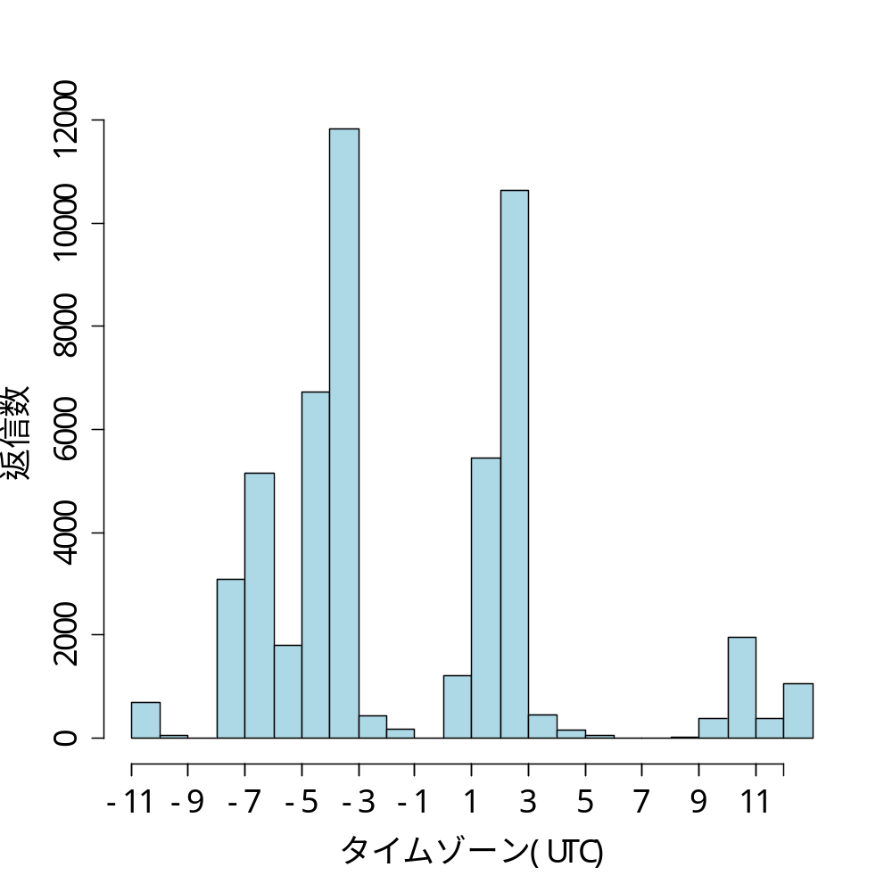
(1)開発者の地理的分布と地域別の活動時間帯の把握～情報交換の多い／少ない地域の特定～
結果
  情報交換の多い地域／少ない地域を確認できた
    米大陸東部および中央ヨーロッパ地域の開発者からの返信が多い
米大陸地域
米大陸東部
欧・アフリカ地域
中央ヨーロッパ地域
  Pythonの利用は欧米中心であり，開発も欧米中心に行われているため，欧米からのメールが多かった
Notes:
分析手法(1)の結果について説明する．
このグラフは各タイムゾーンにおける返信数の分布を表し，横軸は各タイムゾーンで，縦軸は返信数を表している．
グラフより，Pythonプロジェクトにおける情報交換の多い地域と少ない地域を確認することができた．＠特に，米大陸東部と中央ヨーロッパ地域の開発者からの返信が多いことが分かる．＠Pythonの利用は欧米中心であり，開発も欧米中心に行われているため，当該地域からのメールが多かったと考えられる．
米大陸東部と中央ヨーロッパ地域の中にはサマータイムを導入している国も多く，隣接するタイムゾーンからのメールも多いため，以降では各々の周辺地域の＠米大陸地域と欧・アフリカ地域の2つの地域を分析対象とする．

Slide 15
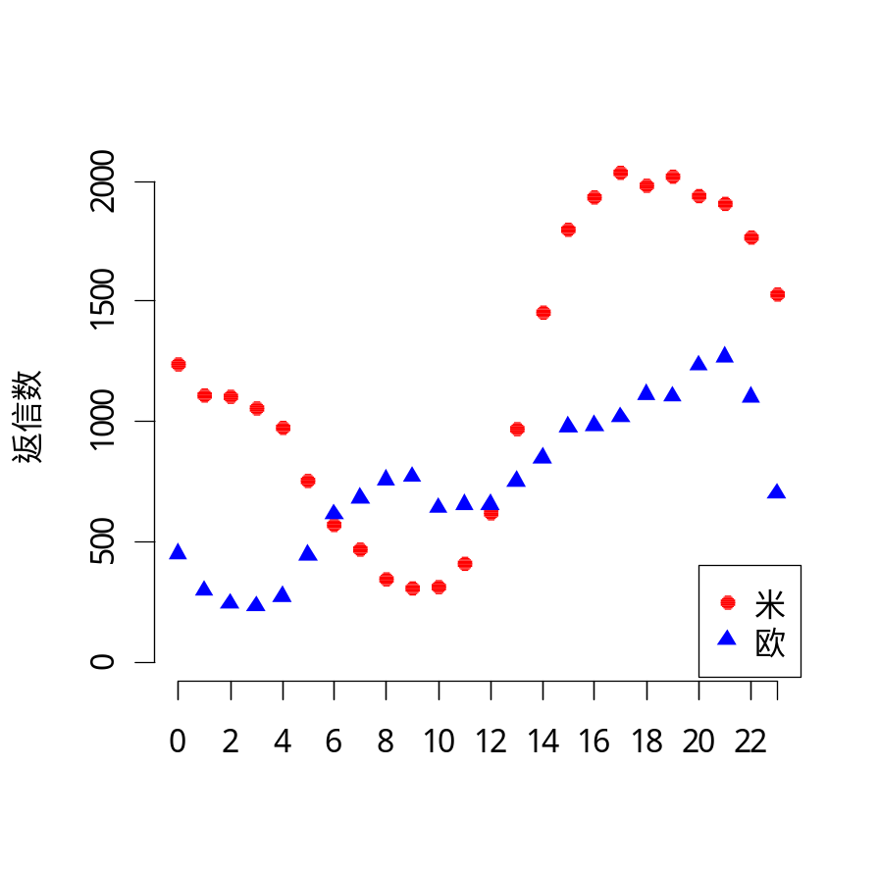
(1)開発者の地理的分布と地域別の活動時間帯の把握～地域別の活動時間帯の把握～
結果
  地域別の活動時間帯を把握することができた
    米大陸地域からの返信数が最大となる時間帯は，米時刻13時である
    欧・アフリカ地域からの返信数が最大となる時間帯は，欧時刻23時である
米大陸地域の開発者は
昼の時間帯を中心に活動している
欧・アフリカ地域の開発者は
夜の時間帯を中心に活動している
UTC+0
20
22
0
2
4
6
8
10
12
14
16
18
米時刻
2
4
6
8
10
12
14
16
18
20
22
0
欧時刻
（米：米大陸地域，欧：欧・アフリカ地域）
Notes:
次に，先ほど示した2つの地域における活動時間帯の結果を説明する．
グラフは地域別に各時刻の返信数の推移を表し，横軸は各地の標準時で，縦軸は返信数を表している．
グラフより，地域別の活動時間帯を把握することができた．米からの返信数が最大となる時間帯は，＠米時刻の13時であり，欧では＠欧時刻の23時であることがわかる．＠米の開発者は昼の時間帯を中心に活動し，欧の開発者は夜の時間帯を中心に活動しているといえる．
このように，各地域の返信数から活動時間帯を分析することで，地域別の開発に従事する時間帯の違いがわかった．

Slide 16
(2)地域間毎の情報交換所要時間の分布把握
結果
  時差による情報交換のタイムラグを確認できた
    タイムゾーンが同一地域間では1.5時間程度，
    異なる地域間では2時間未満の返信が多い
考察
  どの時間帯においても開発に従事する開発者が存在し，送信に対する素早い対応が可能であった
送信地域→返信地域 | 返信数 | 返信時間 最大値（時） | 返信時間 中央値（時） | 返信時間 最小値（時）
米→米 | 18,901 | 11.55 | 1.24 | 0.00
欧→欧 | 9,426 | 14.69 | 1.59 | 0.00
米→欧 | 6,942 | 16.34 | 2.07 | 0.00
欧→米 | 7,215 | 13.91 | 1.80 | 0.00
（米：米大陸地域，欧：欧・アフリカ地域）
Notes:
分析手法（2）の結果と考察ついて説明する．
表はタイムゾーンが同一地域間および異なる地域間における返信数と返信時間の最大値，最小値，中央値を表している．
本研究では，送信地域と返信地域の関係をこのように矢印で示す．
表より，時差による情報交換のタイムラグを確認できた．タイムゾーンが同一地域間では1.5時間程度の返信が期待できるが，異なる地域間でも2時間未満の返信が多いことがわかる．米と欧では実際には6時間近い時差があることから，Pythonプロジェクトでは時差による情報交換のタイムラグが少ないことが分かる．
これは，Pythonプロジェクトの規模が大きく，どの時間帯においても開発に従事する開発者が存在していたため，送信に対する素早い対応が可能であったと考えられる．

Slide 17
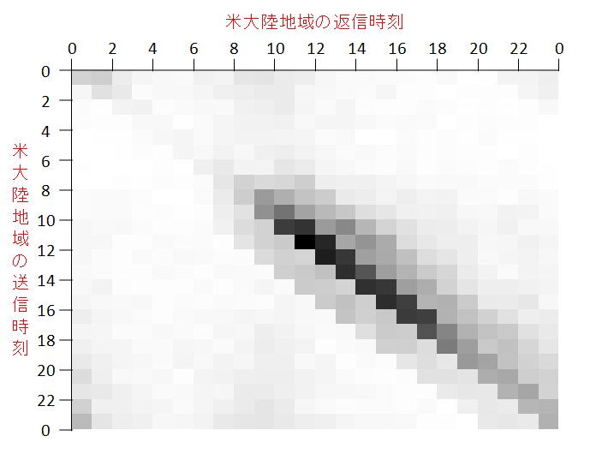
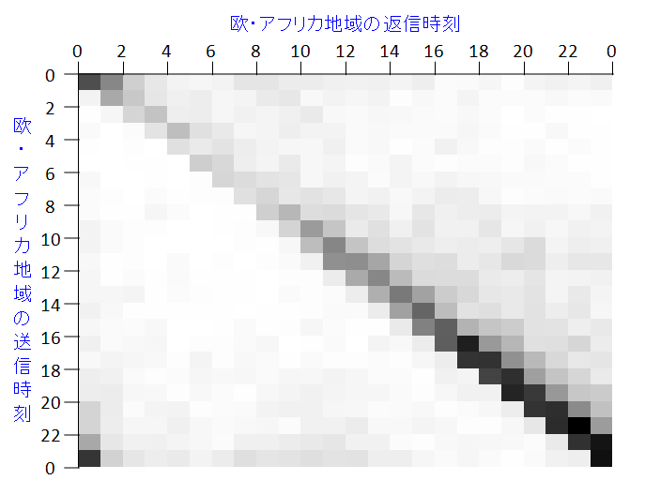
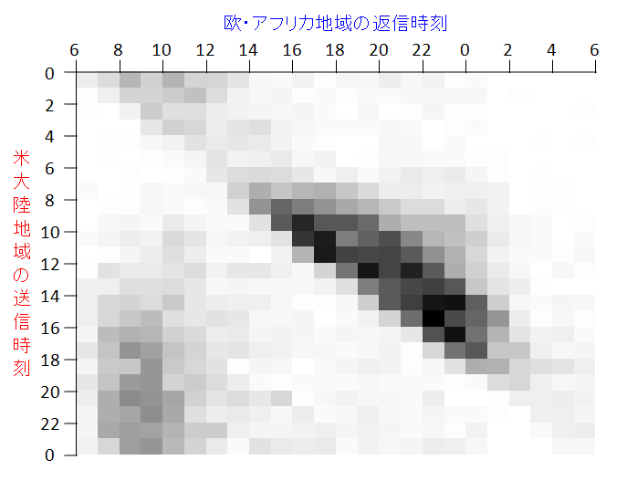
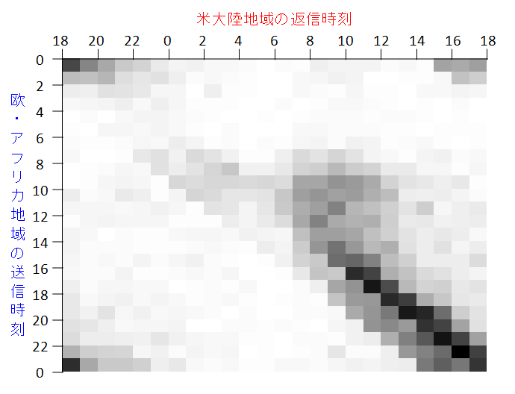
(3)最適な送信タイミングの特定～概要～
Notes:
分析手法（3）の結果について説明する．
図は，分析手法（1）で示した2つの地域間における各時刻の返信数の分布を示す．分析手法（2）と同様に，本手法でも＠同一タイムゾーン内と＠異なるタイムゾーン間とに分け，4通りの分析結果が得られた．

Slide 18
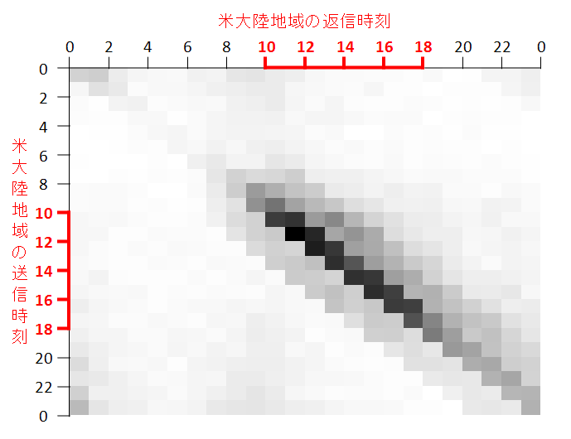
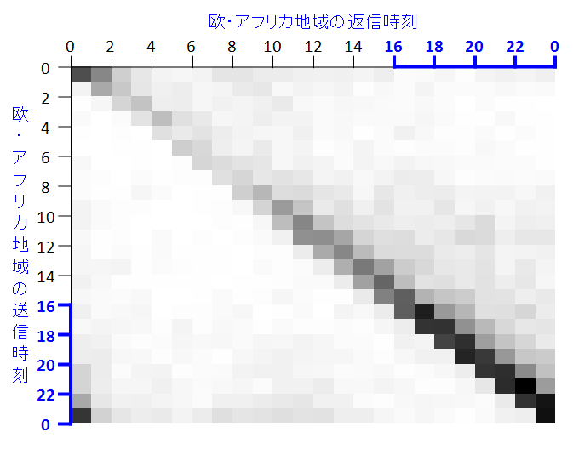
(3)最適な送信タイミングの特定～同一タイムゾーン内～
結果
  リアルタイム性の高い情報交換が行われている時刻を確認できた
    米→米では10時から17時頃，欧→欧では16時から23時頃にリアルタイム性の高い情報交換が活発に行われている
（a）米→米（最大値：357件，最小値：0件）
（b）欧→欧（最大値：180件，最小値：0件）
Notes:
まず，同一タイムゾーン内の結果について説明する．
図より，対角線付近のセルの色が濃くなっている時刻があることから，リアルタイム性の高い情報交換が行われている時刻を確認することができた．＠米間では10時～17時頃，＠欧間では16時～23時頃にリアルタイム性の高い情報交換が活発に行われていることがわかった．

Slide 19
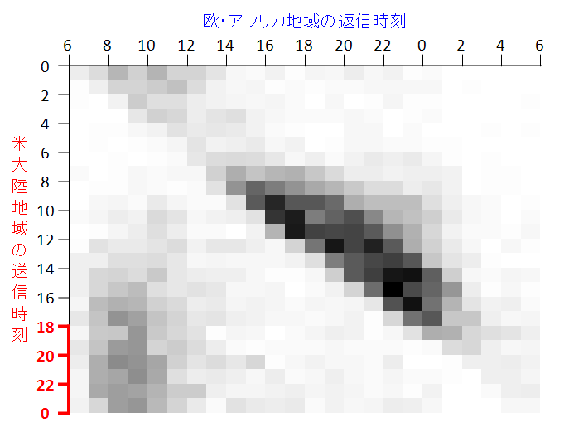
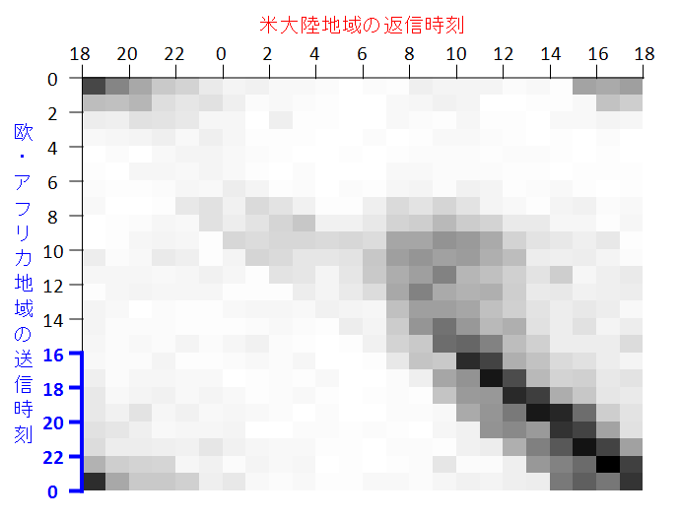
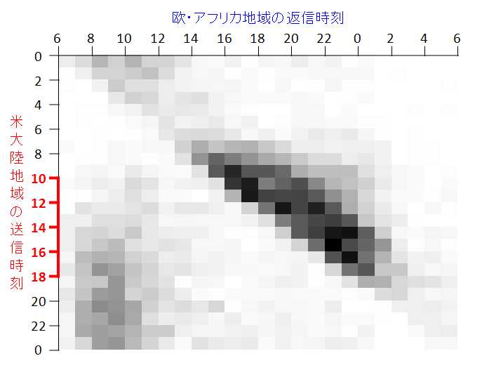
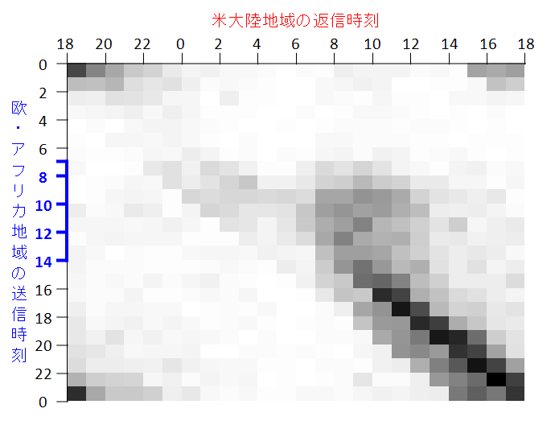
(3)最適な送信タイミングの特定～異なるタイムゾーン間～
結果
  リアルタイム性の高い／低い情報交換が行われている時刻を確認できた
    米→欧では送信時刻10時から17時頃，欧→米では送信時刻16時から23時頃にリアルタイム性の高い情報交換が行われている
    米→欧では送信時刻18時から23時頃，欧→米では送信時刻７時から13時頃にリアルタイム性の低い情報交換が行われている
時差は6時間
米大陸地域は10時から17時頃にメールを送ることが望ましい
欧・アフリカ地域は16時から23時頃にメールを送ることが望ましい
（c）米→欧（最大値：94件，最小値：0件）
（d）欧→米（最大値：108件，最小値：0件）
Notes:
次に，異なるタイムゾーン間の結果について説明する．
図より，対角線付近と対角線から離れたのセルの色が濃くなっている時刻があることから，リアルタイム性の高い情報交換とリアル性の低い情報交換が行われている時刻を確認することができた．＠米→欧間では10時～17時頃，＠欧→米間では16時～23時頃にリアルタイム性の高い情報交換が活発に行われていることがわかった．また，＠米→欧間では18時～23時頃，＠欧→米間では7時～13時頃にリアルタイム性の低い情報交換が行われていることがわかった．
この結果から，素早い返答を得るためには，＠米では10時～17時頃，＠欧では16時～23時頃にメールを送ることが望ましいといえる．

Slide 20
まとめと今後の課題
  OSSプロジェクト内で行われる情報交換の効率化を支援するために，タイムラグが発生しにくい時刻を特定する手法を提案した
  リアルタイム性の低い媒体（MLなど）から高い媒体（IRCやBBSなど）へ移行するときに利用可能である
  企業の分散開発で行われる情報交換においても，効率化を支援することが可能である
時差のない地域間や個々の開発者を分析対象として，提案手法の有用性を確認していきたい
Notes:
まとめと今後の課題です．
本研究では，OSSプロジェクト内で行われる情報交換の効率化を支援するために，タイムラグが発生しにくい時刻を特定する手法を提案した．提案手法の利用例としては，リアルタイム性の低い（ML）媒体からリアルタイム性の高い（IRC）媒体に移行するときに，どの時間帯に情報交換を実施すべきか理解する必要があると考えられる．このとき，提案手法を用いることにより適切な情報交換タイミングを提示できると考える．また，本研究ではOSSプロジェクトを対象としているが，企業の分散開発で行われる情報交換においても，効率化を支援することができると考える．
今後は，時差のない地域間や個々の開発者を分析対象として，提案手法の有用性を確認していきたいと考えている．

Slide 22
送信と返信関係の抽出
ID | 送信日時 | 送信場所
mail A | 2009/04/29 10:33:53 | UTC＋9
mail B | 2009/04/28 22:40:04 | UTC－4
mail C | 2009/04/29 09:12:30 | UTC＋3
mail D | 2009/04/29 02:26:59 | UTC－10
mail E | 2009/04/29 08:09:27 | UTC＋7
mail A : _________
mail B : Re:_________
mail C : Re:Re:_________
mail D : Re:_________
mail E : _________
送信情報 |  |  | 返信情報
ID | 送信日時 | 送信場所 | ID | 送信日時 | 送信場所
mail A | 2009/04/29 10:33:53 | UTC＋9 | mail B | 2009/04/28 22:40:04 | UTC－4
mail B | 2009/04/28 22:40:04 | UTC－4 | mail C | 2009/04/29 09:12:30 | UTC＋3
mail A | 2009/04/29 10:33:53 | UTC＋9 | mail D | 2009/04/29 02:26:59 | UTC－10
返信時間（時）
1.10
3.54
10.88

Slide 23
(1)開発者の地理的分布と地域別の活動時間帯の把握～情報交換の多い／少ない地域の特定～
結果
  情報交換の多い地域／少ない地域を確認できた
    米大陸東部および中央ヨーロッパ地域の開発者からの返信が多い
解釈
  Pythonの利用は欧米中心であり，開発も欧米中心に行われているため，当該地域からのメールが多かった
米大陸地域
米大陸東部
欧・アフリカ地域
中央ヨーロッパ地域

Slide 24
(1)開発者の地理的分布と地域別の活動時間帯の把握～地域別の活動時間帯の把握～
結果
  地域別の活動時間帯を把握することができた
    米大陸地域からの返信数が最大となる時間帯は，米時刻13時である
    欧・アフリカ地域からの返信数が最大となる時間帯は，欧時刻23時である
解釈
  米大陸地域の開発者は昼の時間帯を中心に活動している
  欧・アフリカ地域の開発者は夜の時間帯を中心に活動している
UTC+0
20
22
0
2
4
6
8
10
12
14
16
18
米時刻
2
4
6
8
10
12
14
16
18
20
22
0
欧時刻
（米：米大陸地域，欧：欧・アフリカ地域）

Slide 25
(2)地域間毎の情報交換所要時間の分布把握
結果
  時差による情報交換のタイムラグを確認できた
    タイムゾーンが同一地域間では1.5時間程度，
    異なる地域間では2時間未満の返信が多い
送信地域→返信地域 | 返信数 | 最大値（時） | 中央値（時） | 最小値（時）
米→米 | 18,901 | 11.55 | 1.24 | 0.00
欧→欧 | 9,426 | 14.69 | 1.59 | 0.00
米→欧 | 6,942 | 16.34 | 2.07 | 0.00
欧→米 | 7,215 | 13.91 | 1.80 | 0.00
（米：米大陸地域，欧：欧・アフリカ地域）

Slide 26
分析手順
(3)最適な送信タイミングの特定
目的
  情報交換のタイムラグが発生しやすい／発生しにくい送信時刻を特定する
方法
  送信者のメール送信時刻（送信時刻）と返信者のメール送信時刻（返信時刻）から各時刻の返信数を分析する
地域Aと地域Bの時差は3時間
 |  |  | 地域Bの返信時刻
地域 A の送信時刻
 |  |  | +3 | +6 | +9 | +12 | +15 | +18 | +21 | 0
 |  |  | 地域Bの返信時刻
地域 A の送信時刻
 |  |  | 4 | 42 | 7 | 3 | 7 | 2 | 2 | 6
3 | 6 | 9 | 12 | 15 | 18 | 21 | 0 | 3
3 | 6 | 9 | 12 | 15 | 18 | 21 | 0 | 3
0
3
6
9
12
15
18
21
0
0
3
6
9
12
15
18
21
0
(a)タイムラグ
(b)返信数

Slide 27
(3)最適な送信タイミングの特定～異なるタイムゾーン間～
結果
  リアルタイム性の高い／低い情報交換が行われている時刻を確認できた
    米→欧では送信時刻10時から17時頃，欧→米では送信時刻16時から23時頃にリアルタイム性の高い情報交換が行われている
    米→欧では送信時刻18時から23時頃，欧→米では送信時刻７時から13時頃にリアルタイム性の低い情報交換が行われている
時差は6時間
米大陸地域は10時から17時頃にメールを送ることが望ましい
欧・アフリカ地域は16時から23時頃にメールを送ることが望ましい
（c）米→欧（最大値：94件，最小値：0件）
（d）欧→米（最大値：108件，最小値：0件）
Notes:
次に，異なるタイムゾーン間の結果について説明する．
図より，対角線付近のセルの色が濃くなっている時刻があることから，リアルタイム性の高い情報交換が行われている時刻を確認することができた．＠米間では10時～17時頃，＠欧間では16時～23時頃にリアルタイム性の高い情報交換が活発に行われていることがわかった．

